Slide 1


Compact Walks:Taming Knowledge-Graph Embeddings With Domain- and Task-Specific Pathways
分享人：谭磊

Slide 2
01
背景信息
02
前言
CONTENT
03
紧凑游走方法
目录>>
04
实验及分析
05
总结
04

Slide 3
01
背景信息

Slide 4
背景信息
知识图谱使用(节点,边缘,节点)三重结构表示现实世界的事实，其中节点代表实体，而边缘则对应于关系类型。这种表示方法允许对生物实体之间的相互作用进行明确的建模，这在生命科学中是非常重要的。
三元组(enalapril,decreases_activity_of,ACE)→(药物)enalapril降低了(基因)ACE的活性
由于灵活的知识图谱(KG)表示数据，明确强调关系，出现了大量的KG数据集，将药物、基因、疾病和其他现实世界的生物医学概念的信息相互联系起来。对数据进行KG分析的能力反过来影响和促进了生物医学研究，包括药物基因组学和疾病诊断。

Slide 5
背景信息
KG嵌入的工作方式是在低维空间中将图转换成矢量，同时最大限度地保留图的结构属性。这样下游的任务如链接预测和节点分类，就可以通过传统的机器学习方法完成。
通过实现新型的计算机辅助分析，KG嵌入工具为期望改善我们对重要的生物医学过程的理解奠定了基础，如药物的治疗和副作用。图分析中KG嵌入的普及预计将随着生物医学数据的规模和复杂性的产生而增长；这种成功可以是在至少部分地解释了所学嵌入的假定语义性。事实上，也许很自然地期望一个图节点的嵌入向量以某种方式通过其在图中的邻域代表该节点的语义。这将使对嵌入向量的分析对潜在的生物医学实体（如药物或疾病）具有意义。
不幸的是，这种语义性的期望可能是没有根据的。事实证明，嵌入的性能在很大程度上取决于数据集的特性。

Slide 6
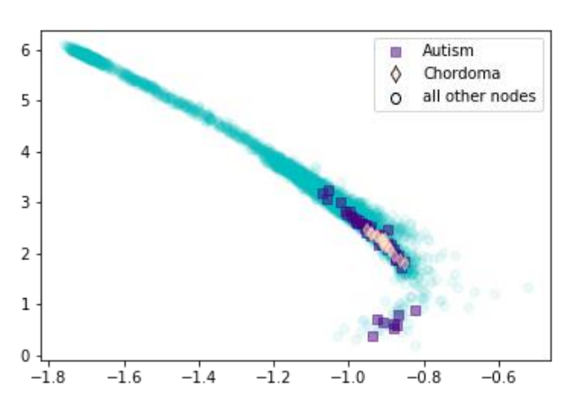
背景信息
如右图所示，对于两种疾病，脊索瘤和自闭症，KG中疾病的嵌入邻域严重重叠，鉴于这两种疾病并不相似，这不应该是这种情况。这个问题并不是由于图中的噪声造成的，相反，这是一个例子，说明KG中的节点可以与一些不同类型的关系相关联，而这些关系并不独特，也不能说明节点的属性。由于这个原因，嵌入所拾取的节点邻域可能没有捕捉到节点的语义特征。
本文通过在嵌入工具应用之前为其提供一个面向领域和任务的背景，来解决KG嵌入的杂乱性和运行时间性能的挑战。具体来说，给定一个KG 𝐺和一个特定的任务𝑇，例如确定不同的药物是否可以治疗同一种疾病，本文目标是在应用所选择的嵌入工具E之前，尽可能地从𝐺中去除与任务无关的信息。直观地说，我们的目标是使E能够应用于特定任务的视图图，该视图是在给定的KG𝐺上评估面向任务的上下文指定查询𝑄𝑇的结果，而不是将E应用于原始KG 𝐺。

Slide 7
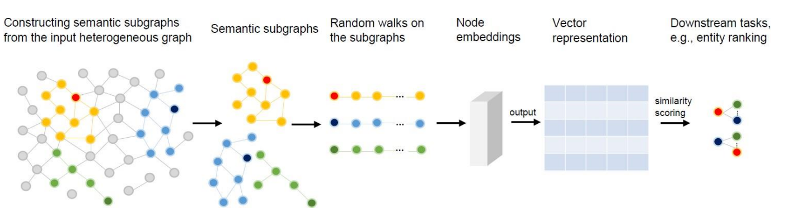
本文提出的框架如下图，对于一个给定的任务𝑇，KG 𝐺，以及𝐺中感兴趣的节点𝑛，我们建议分离出一个𝑆𝑔的子图，作为特定任务视图图。𝑉𝑇（𝐺，𝑛）为𝑇、𝐺和𝑛。因此，𝑆𝑔将作为选定的基于随机漫步的KG嵌入工具E的输入，将其视为一个黑盒子，使E生成的随机游走更有意义、更紧凑，从而使嵌入的运行效率更高，下游分析结果的有效性和精确性也更高，而不考虑嵌入工具E的选择。通过对感兴趣的节点𝑛应用正则路径表达式来形成𝑆𝑔的每个子图，这些表达式的定义方式既针对领域又针对任务。出于这个原因，把这种子图称为面向领域和任务的子图，并使用"语义子图"这一短语作为缩写。案例研究结果表明，所提出的方法有可能解决基于随机漫步的KG嵌入的杂乱性挑战和运行时间性能挑战，这些任务涉及在大规模KG中寻找语义相似的实体，在生物医学领域和潜在的其他领域。

Slide 8
02
前言

Slide 9
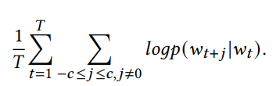
前言：知识图谱的嵌入方法
对KG嵌入方法DeepWalk、node2vec和metapath2vec进行简要概述：这些方法方法都是基于随机游走的。基于随机行走的KG𝐺中的节点嵌入包括两个主要步骤。
使用随机漫步在𝐺周围行走，将节点序列产生为字符串向量，相当于自然语言处理（NLP）问题中的句子，即语料库。
使用word2vec模型将语料库转化为数字特征向量，然后用于下游分析。给定一串训练词𝑤1,𝑤2,...,𝑤𝑇和一个语境窗口𝑐，word2vec模型的目标是使以下平均𝑙𝑜𝑔概率最大化。
从NLP的角度来看，每个节点可以被看作是一个词，而节点的序列可以被看作是句子。这种"句子"的集合构成了语料库，可以用上面讨论的NLP方法来处理。在metapath2vec中，给定一个异质性的图，即可以有多种类型的边，目标转换为最大化给定图节点的异质性背景的概率。

Slide 10
03
紧凑游走方法

Slide 11
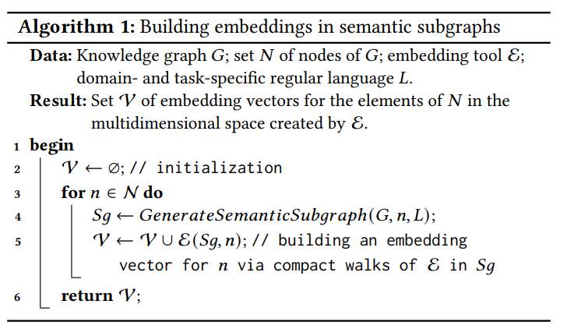
紧凑游走方法
CompactWalks框架伪代码如右图1所示。该算法为输入KG的选定节点生成嵌入向量。
算法1的工作原理是，借助输入领域和任务的正则语言，为KG 𝐺中的输入节点集𝑁的每个元素𝑛构建一个语义子图𝑆𝑔。一旦为𝐺中的节点𝑛生成了子图𝑆𝑔，该算法就会对𝑆𝑔输入黑盒嵌入工具E。𝑆𝑔和𝑛的步行是紧凑的，因为到它们的遍历子图而不是原始图𝐺。然后，工具E使用为所有语义子图创建的随机游走，为集合𝑁中的所有节点生成嵌入向量最后，算法1返回结果的向量集。

Slide 12
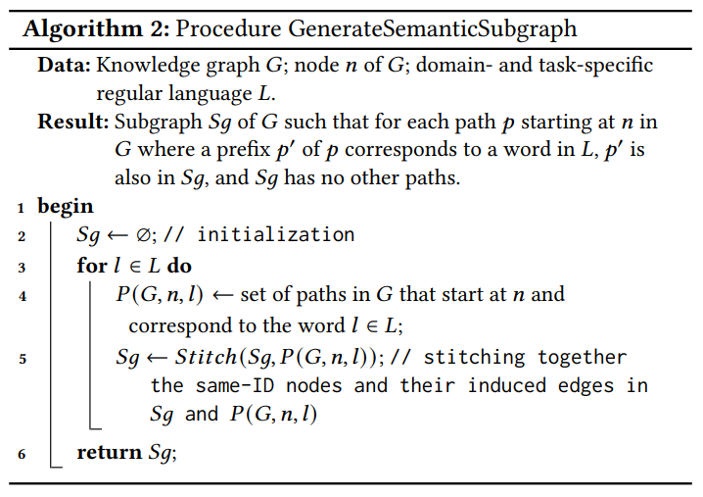
紧凑游走方法
右图为程序Generate Semantic Subgraph伪代码。对于KG 𝐺中的一个节点𝑛，该程序的目标是在𝐺中划分出一个确定性的（而不是基于随机游走的）子图𝑆𝑔，它具有两个属性：
对于𝐺中从𝑛开始并对应于输入正规语言𝐿中的一个词的每条路径𝑝，𝑝也在𝑆𝑔中；
𝑆𝑔没有其他节点或边。(也就是说，𝑆𝑔在𝐺中是一个完整的代表，它只代表那些起源于𝑛的路径，而这些路径对应的是有效的词。

Slide 13
04
实验及分析

Slide 14
实验设置
实验主要分为以下几个部分：
CompactWalks方法所输出的嵌入向量的质量；
药物分类
疾病分类
该方法所产生的子图的语义程度。
使用了两个真实世界的生物医学KG：Hetionet5和ROBOKOP作为测试数据集。
Hetionet：包含11种类型的47031个节点和24种类型的220多万个关系。
ROBOKOP：包含了超过9.343种类型的M节点和50种类型的254M关系。

Slide 15
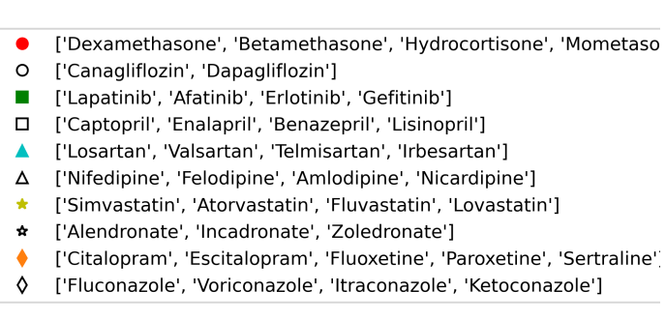
实验设置
包含三个不同用例的实验结果，使用了图(a)中列出的38种药物。每一行显示了一个单独的药物组，大小在2到5之间，这样组中的所有药物都是已知的治疗相同的疾病。
对于药物排名用例，使用了10个治疗相同疾病的阳性药物对，图(a)中每一行的前两个药物组成了其中一个药物对。用同样的药物组成了八个经过验证的阴性药物对，用于相同的用例2，每对药物包括两个已知不治疗相同疾病的药物。
对于疾病排序用例，使用10对已知可由相同药物治疗的疾病；该测试集包括（麻风病、多发性骨髓瘤）、（癫痫发作、神经性疼痛）和（抑郁症、失眠）等对。

Slide 16
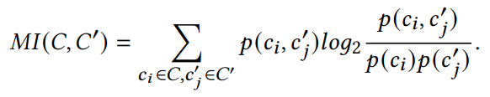
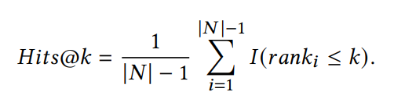
评估指标
用例1的聚类结果是用正常化互信息（NMI）来评估的。让𝐶表示图3(a)的基础真实集群集，而𝐶′是案例研究中获得的集群。它们的相互信息度量𝑀𝐼(𝐶,𝐶′)被定义为
为了评估案例研究2-3中获得的嵌入向量的质量，我们使用了以下指标。
除了Hits@k之外，为了确定目标预测的准确性，我们使用了平均倒数秩（MRR）作为预测质量的统计方法。Hits@k和MRR函数的范围都是[0，1]，数值越大表示得分越高。

Slide 17
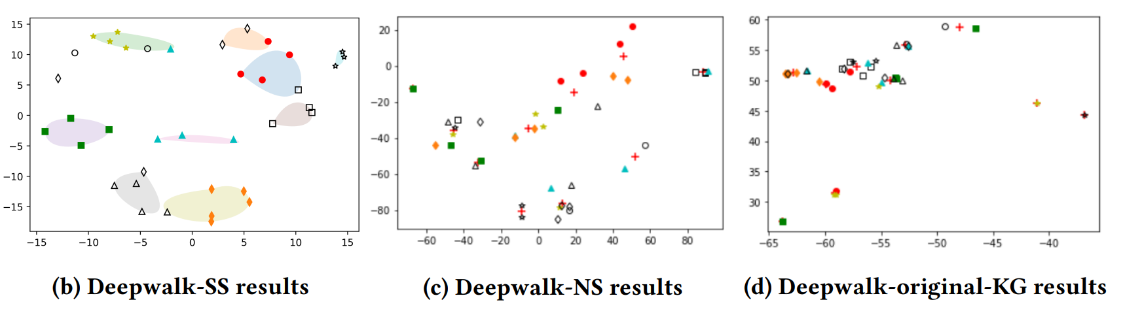
实验一：图嵌入质量分析
用k-means聚类法对用例1所做的研究结果如下图。该实验考察相对于两条基线而言，在该数据集上使用语义子图方法是否能够提高所产生的嵌入向量的聚类质量。基线1包括在原始测试KG上运行嵌入方法，基线2让嵌入方法在非语义子图上运行。
图3(b)-(d)中以不同的形状和颜色显示了每个基础药物集群。图(b)显示，使用带有语义子图的Compact-Walks使相似药物节点的嵌入更加接近，而使不相似的集群的嵌入更加遥远。

Slide 18
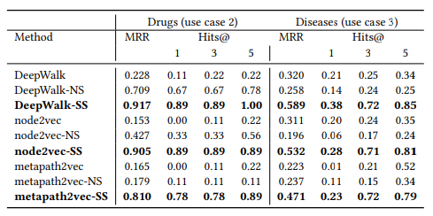
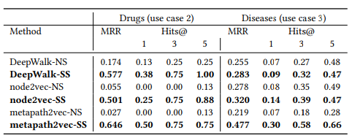
实验二：药物嵌入质量分析
对于用例2，获得了数据集中20种药物的药物相似性排名
表中的“药物（用例2）”部分显示了经过验证的阳性药物对的结果。下表显示了紧凑游走对阳性药物对的准确度比两个基线都有明显提高。

Slide 19
实验三：疾病嵌入质量分析
对用例3的疾病数据进行嵌入质量研究，该研究实验的设置方式与药物研究相同。
与"药物"部分的结果相比，用例3的结果令人失望。然而，相同药物治疗的疾病分组比将针对相同疾病的药物分组要难得多。原因是，针对同一疾病的药物可能具有相同的作用机制，特别是如果它们属于同一类别的药物。相反，由于疾病是复杂的，在其相互作用和路径中存在许多变量，因此，可由同一药物治疗的多种疾病不可能有相同的机制。

Slide 20
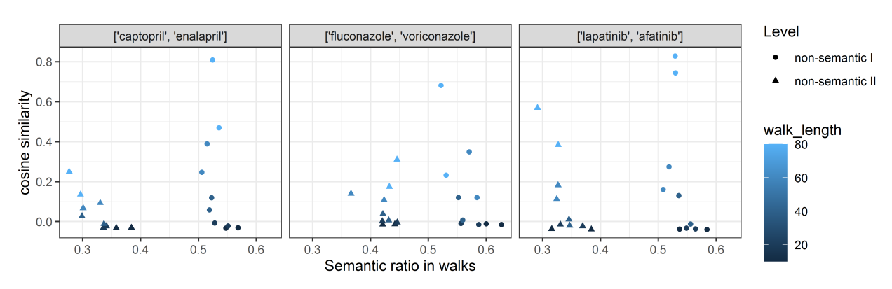
子图语言比率分析
实验还研究了非语义子图的质量。对于一个KG的子图𝑆𝑔和一个常规语言𝐿，考虑通过嵌入方法从𝑆𝑔获得的随机游走𝑊。可以通过其语义比率𝑆𝑅𝑊𝐿来描述𝑊，将其定义为𝐿相关的节点和边标签在𝑊中的比例。𝑆𝑅𝐿以自然方式表示𝑊的"语义程度"。
实验集中在使用Deep-Walk和node2vec对ROBOKOP中经过验证的阳性药物对的余弦相似性重新结果的质量上。为每对药物获得了两个非语义子图，并在每个子图上用每种嵌入方法做了五个不同长度的随机行走。下图显示了其中三个药对的结果；其他药对和metapath2vec的结果类似。可以看到，较低的𝑆𝑅𝐿的值当归一化时，与较低的余弦相似度值相关。这个结论得到了基于实验的回归模型的支持。这些初步的结果表明，考虑以迭代的全自动方式对KG中的路径进行与任务和领域相适应的语境化可能是有希望的。

Slide 21
05
总结

Slide 22
总结
本文主要内容包含：
•为了解决基于随机游走的KG嵌入的杂乱性问题，本文建议以特定领域和特定任务的方式对KG中的节点邻域进行背景化处理。
•引入了一种方法，使用领域和任务的特定信息来指定正则表达式路径，这些路径定义了感兴趣的KG节点的邻域；由此产生的语义子图使得基于随机行走的嵌入方法中的紧凑行走有意义。
•开发并实现了紧凑游走的框架，用于生成语义子图，并将其用于由KG嵌入实现的下游分析任务。
•报告了关于确定哪些药物可以治疗相同疾病的案例研究结果。实验表明，所提出的方法有可能解决在生物医学领域和可以想象的其他领域将嵌入工具应用于大规模KGs的杂乱性和运行时间性能挑战。

Slide 23
谢谢
Compact Walks:Taming Knowledge-Graph Embeddings With Domain- and Task-Specific Pathways

